Slide 1
第二节
第四章
换元积分法
一、第一类换元积分法
二、第二换元积分法
Notes:
运行时, 点击 “费马引理” 可显示费马简介.

Slide 2




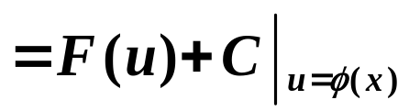
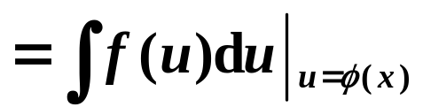
基本思路
设
可导,
则有
第一类换元法
第二类换元法

Slide 3
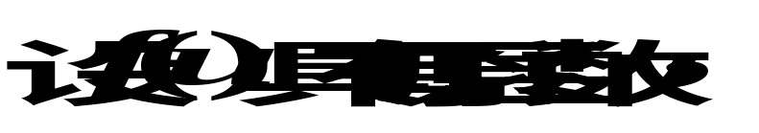
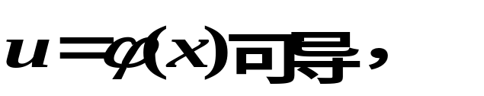
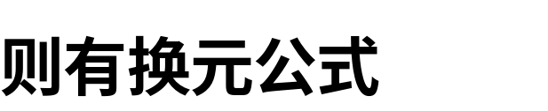
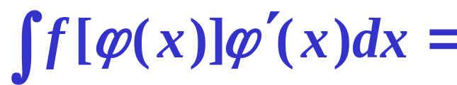
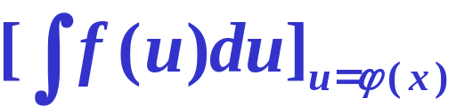
一、第一类换元法
定理1
第一类换元公式（凑微分法）

Slide 4
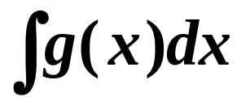
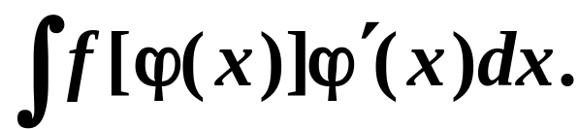
说明
使用此公式的关键在于将
化为

Slide 5
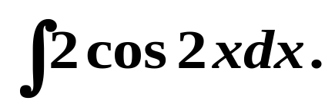
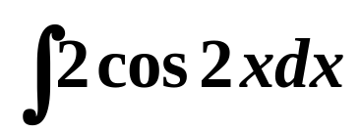
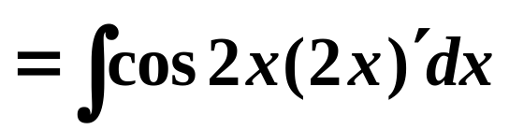
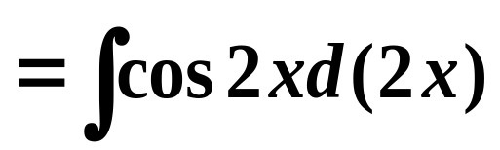
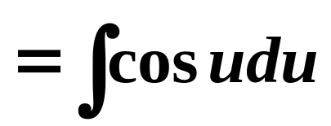
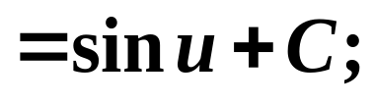
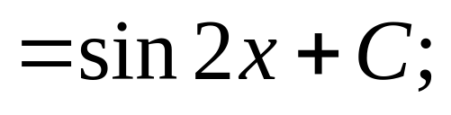
例1 求
解

Slide 6
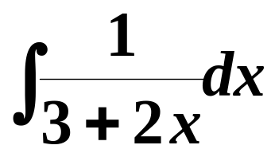
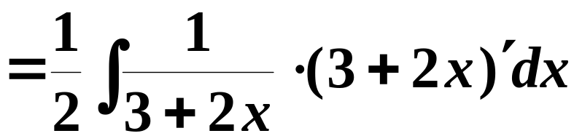
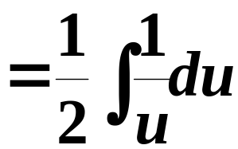
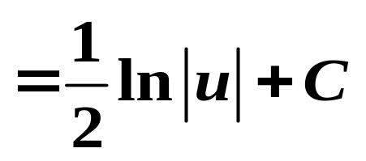
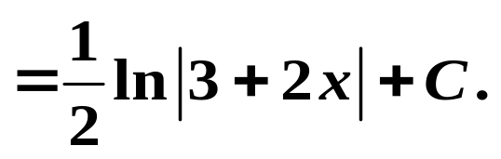
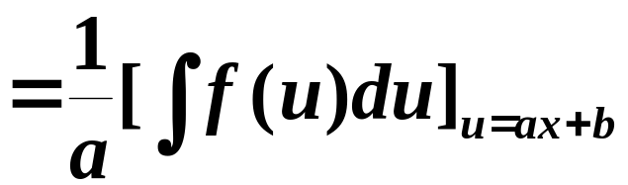
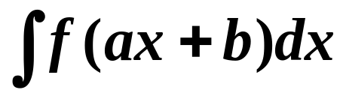
例2 求
解
结论1

Slide 7
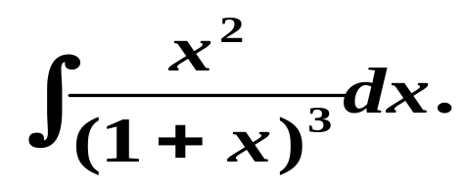
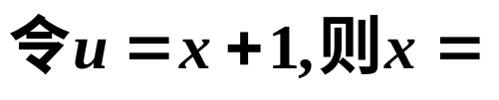


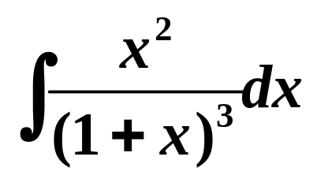
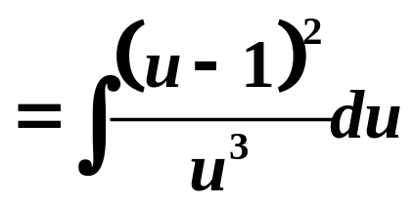
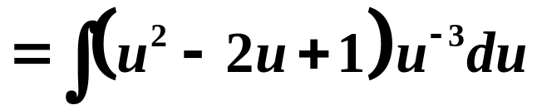
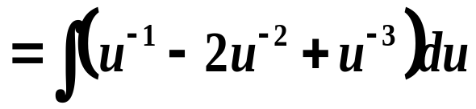
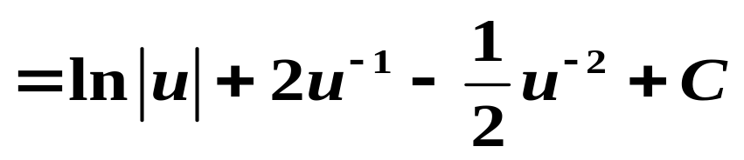
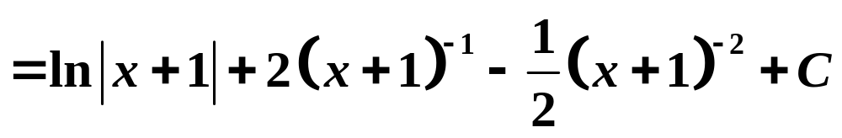
例3 求
解

Slide 8
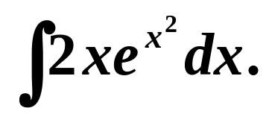
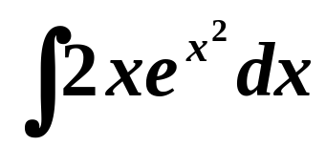
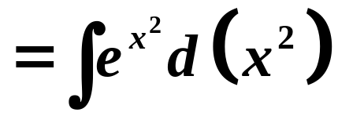
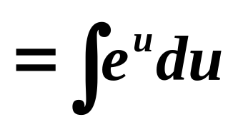
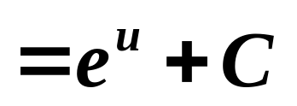
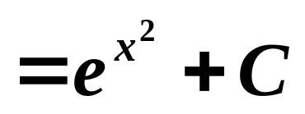
例4 求
解

Slide 9
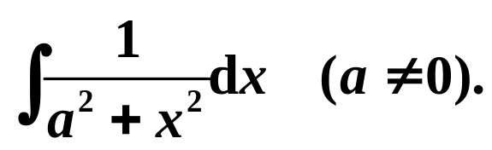
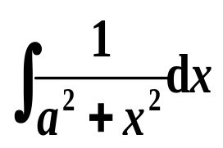
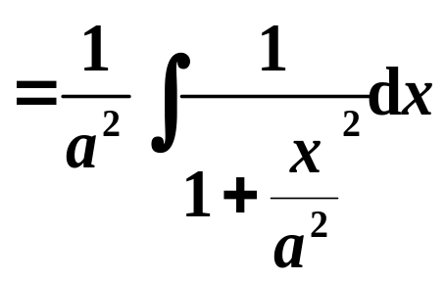
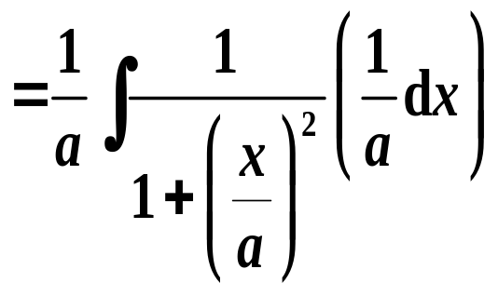
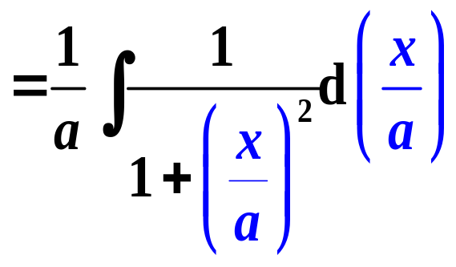
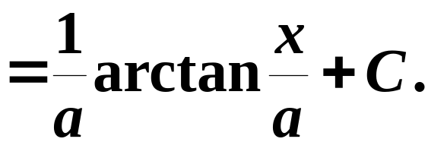
例5 求
解

Slide 10
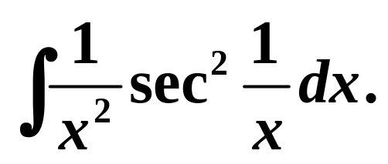
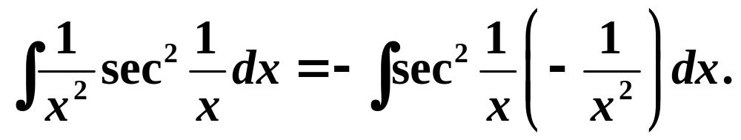
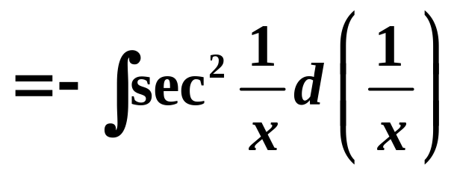
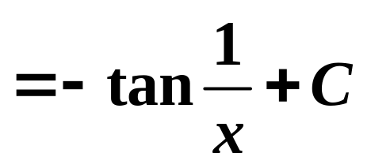
例6 求
解

Slide 11
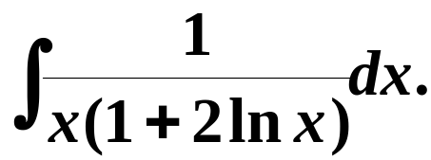
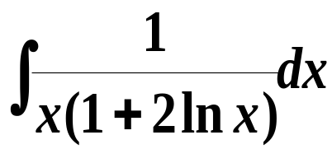
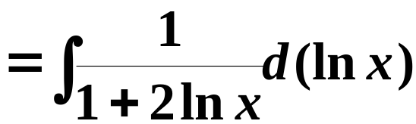





例7 求
解

Slide 12







例8 求
解

Slide 13



例8求
解

Slide 14







例9求
解

Slide 15




m,n中至少有一个为奇数时，如n=2k+1
化成关于u的多项式积分.

Slide 16

m,n中都为偶数时，可用公式
降低三角函数的幂次.

Slide 17



例10 求
解
类似地

Slide 18





例11 求
解法1

Slide 19









解法 2
同样可证
或
机动 目录 上页 下页 返回 结束

Slide 20








解（一）
（使用了三角函数恒等变形）

Slide 21





解（二）

Slide 22

例12 求
解

Slide 23





例13 求
解

Slide 24







例14 求
解

Slide 25









Slide 26






例15 求
解
二次质因式，不能分解因式

Slide 27



常用的几种配元形式:
万能凑幂法

Slide 28




Slide 29






Slide 30

小结
常用简化技巧:
(1) 分项积分:
利用积化和差; 分式分项;
(2) 降低幂次:
利用倍角公式 , 如
(3) 统一函数: 利用三角公式 ; 配元方法
(4) 巧妙换元或配元

Slide 31






二、第二类换元法
定理2
则有换元公式
第二类积分换元公式（变量替换法）

Slide 32





例16 求
利用三角公式化去根式
解 令
则

Slide 33
















∴ 原式

Slide 34





例17 求
解
令

Slide 35













Slide 36




例18 求
解
令

Slide 37












令
可得类似结果.

Slide 38






三角代换 不仅能消去根式
对于求解 的不定积分也可以.
例19 求
解
令

Slide 39











Slide 40






说明(1)
以上几例所使用的均为三角代换.
三角代换的目的是化掉根式.
一般规律如下：当被积函数中含有
可令
可令
可令

Slide 41

积分中为了化掉根式是否一定采用三角代换并不是绝对的，需根据被积函数的情况来定.
说明(2)
（可以不用三角代换）

Slide 42







解
令

Slide 43








说明(3)
当分母的阶较高时, 可采用倒代换
例 求
解
令

Slide 44




说明(4)
当被积函数含有两种或两种以上的根式 时，可采用令 （其中 为各根指数的最小公倍数）
例 求

Slide 45









解
令

Slide 46




基本积分公式
•

Slide 47






Slide 48

三、小结
两类积分换元法：
（一）凑微分
（二）三角代换、倒代换、根式代换

